Slide 1
Пропаганда семейного воспитания и ответственного родительства среди студенческой молодежи
Морозова, Оксана Вагизовна,
Целевич Татьяна Ивановна,
кандидаты педагогических наук,
доценты кафедры социальной педагогики и социальной работы
Омского государственного педагогического университета

Slide 2
Подготовка студенческой молодежи к семейной жизни и ответственному родительству является важным направлением работы преподавателей
© О.В. Морозова

Slide 3
Аспекты подготовки к семейной жизни:
социальный (раскрывающий политику государства в области брачно-семейных отношений и демографии);
правовой (ориентированный на ознакомление с основами законодательства о браке и семье);
социально-психологический (формирующий понятия о межлич­ностных отношениях в семье);
физиолого-гигиенический (включающий знания физиологических особенностей мужчины и женщины, вопросов личной гигиены);
© О.В. Морозова

Slide 4
Аспекты подготовки к семейной жизни:
социально-педагогический (связанный с формированием представ­лений о роли семьи в воспитании детей);
хозяйственно-экономический (вооружение знаниями об умении ве­сти домашнее хозяйство);
нравственно-этический (воспитание нравственных качеств доброты сдержанности, ответственности, уступчивости).
© О.В. Морозова

Slide 5
Семейные традиции – ценное средство воспитания, передающиеся из поколения в поколение обычаи, нормы поведения.
Воспитательная сила традиций возрастает, когда ребенка постепенно приобщают к существующим традициям (семейным, национальным, патриотическим) и создают условия для сопереживания, соучастия в них.
© О.В. Морозова

Slide 6
Студенты на факультете психологии и педагогики изучают такие специальные дисциплины как «Семьеведение», «Работа социального педагога с семьей», «Технологии работы с молодежью», «Основы семейного консультирования», «Психогенетика» и др.
На практических занятиях изучают историю своего рода, генетически унаследованные модели поведения, учатся составлять психогеносоциограмму, решать собственные проблемы посредством групповой и индивидуальной работы с преподавателями.
© О.В. Морозова

Slide 7
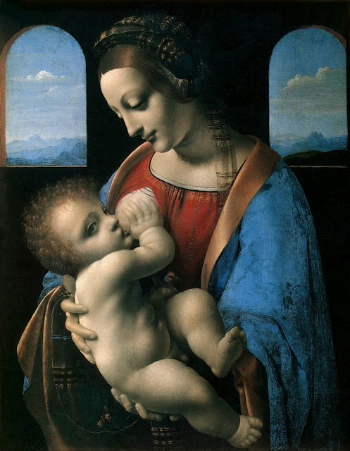
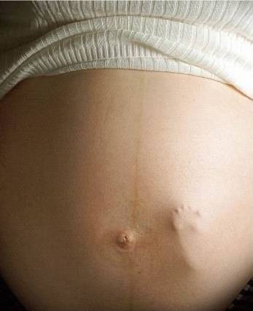
Все что не делается, все делается к лучшему!

Slide 8
В рамках внеучебных форм работы преподаватели проводят воспитательную работу со студентами по программам духовно-нравственного воспитания, осуществляют совместную волонтерскую деятельность
В работе мы сталкиваемся с такими особенностями современной молодежи как инфантилизм, эгоизм, гедонистические установки, социальная пассивность (неготовность принимать решения), иждивенчество. Эти особенности в дальнейшем могут негативно отразиться на стабильность семейных отношений наших выпускников
© О.В. Морозова

Slide 9
На формирование семейных ценностей у молодежи серьезное влияние оказывают следующие негативные факторы: разрушение нравственных представлений о семье и браке (молодое поколение зачастую не воспринимает семью как опору, помощь в сложной жизненной ситуации), смещение традиционного понимания роли родительства, снижение престижа материнства и отцовства, утрата семейных традиций, незнание истории своего рода и т.д.
© О.В. Морозова

Slide 10
«ОРИЕНТИРЫ»
В ПЕДАГОГИКЕ СЕМЕЙНОГО ВОСПИТАНИЯ
Господи! Дай мне силы изменить то, что я могу изменить.
Господи! Дай мне мужества вынести то, что я не в силах изменить.
Господи! Дай мне мудрости не перепутать первое со вторым.
Молитва Дюрера (в переводе Батюшкова)
© О.В. Морозова

